Slide 1

Outil Conjoncturel
-
Evolution de l'activité des acheteurs à la première mise en marché
Outil conjoncturel basé sur les données des premières ventes de pêche issues de l’application VISIOMer FranceAgriMer.

Slide 2
Définition et représentativité
Règles retenues pour qu’un acheteur soit dans le panel :
Présent dans VisioMer de 2021 à 2025 (au moins 1 lot acheté)
Strate définie en fonction de la moyenne des achats par année entre 2021 et 2025
Strates acheteurs | Montant total d’achat (€)
Très petit faiseur | [0 -50 000]
Petit faiseur | [50 000 - 100 000]
Moyen faiseur | [100 000 - 500 000]
Gros faiseur | [500 000 – 1 200 000]
Très gros faiseur | [+ 1 200 000]
Nombre d'acheteur | Nombre d'acheteur dans le panel | Représentativité nombre d'acheteur | Représentativité montant | Représentativité quantité
1459 | 995 | 68% | 87% | 90%

Slide 3
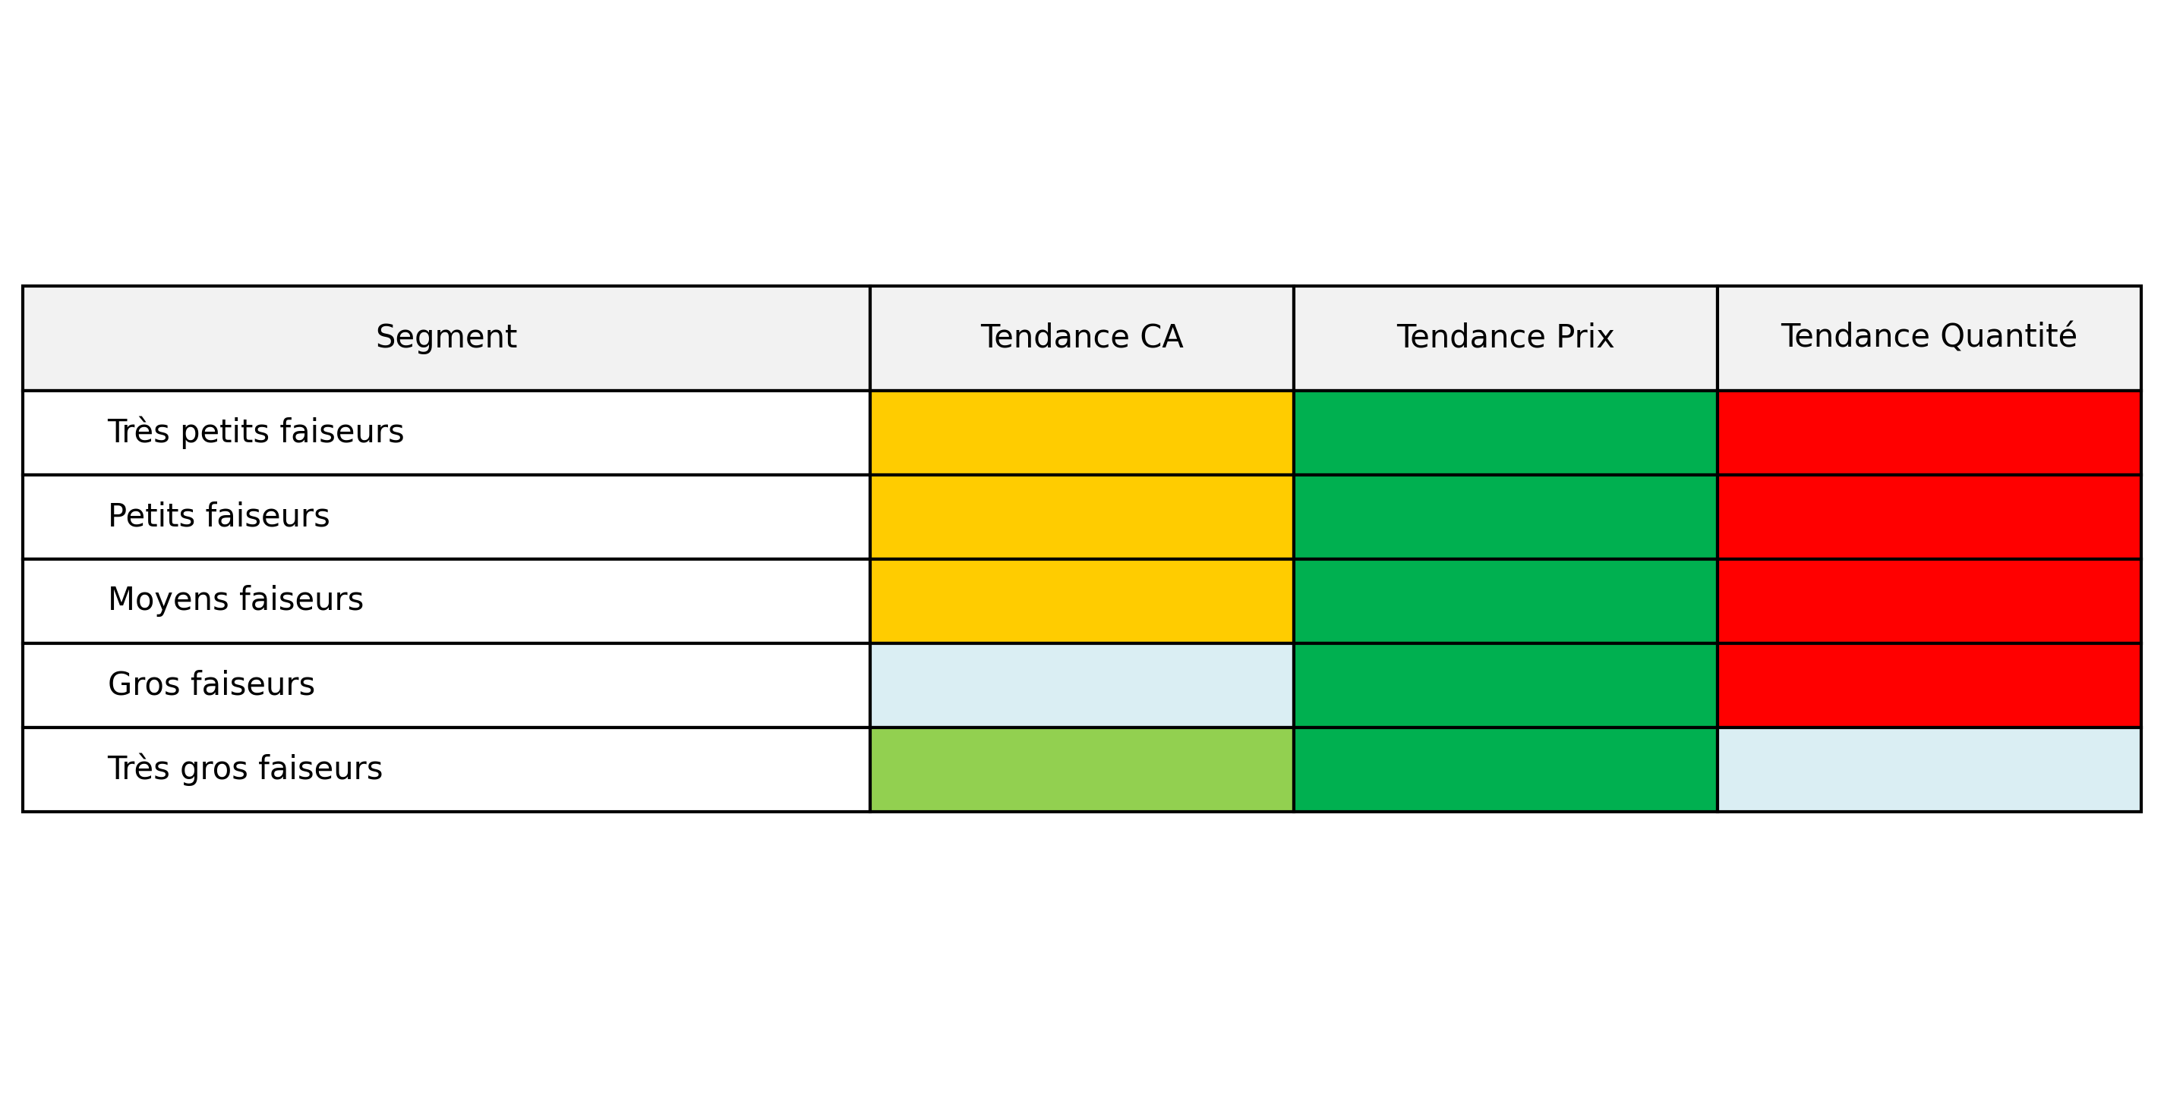
Synthèse
Comparaison de l’indice de ventes à la fin du mois de Avril 2026, par rapport à celui de la période de référence (2021) selon les strates

Slide 4
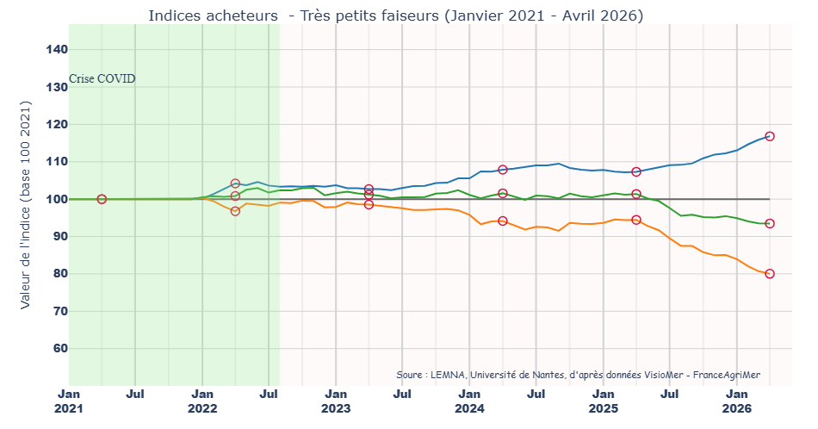
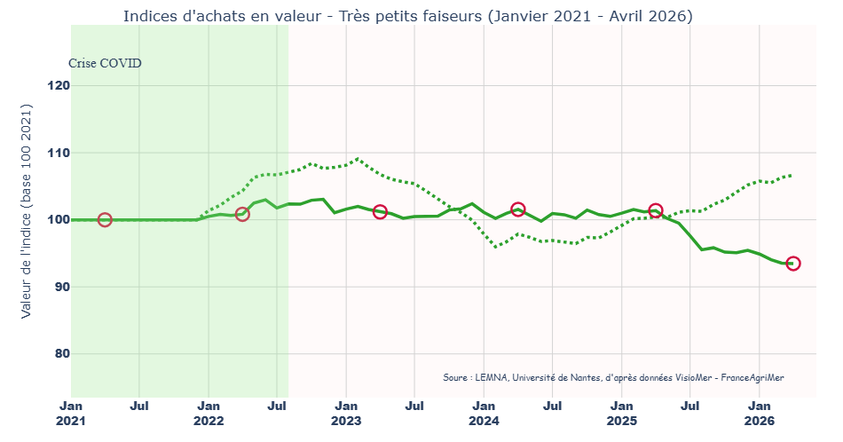
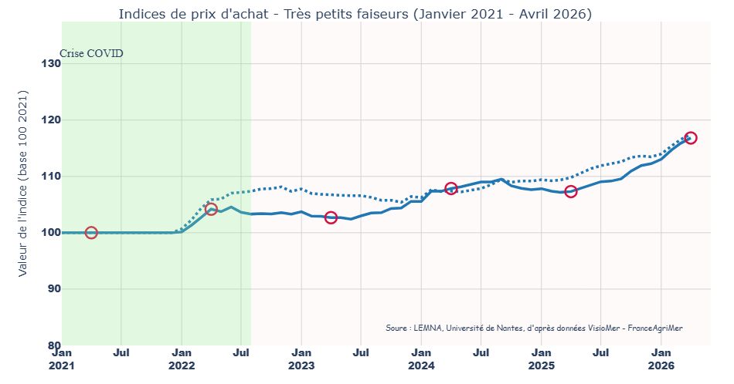
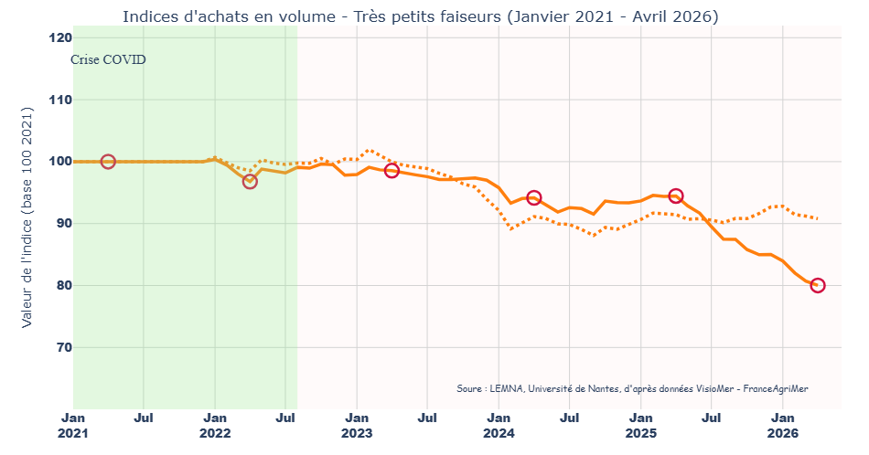
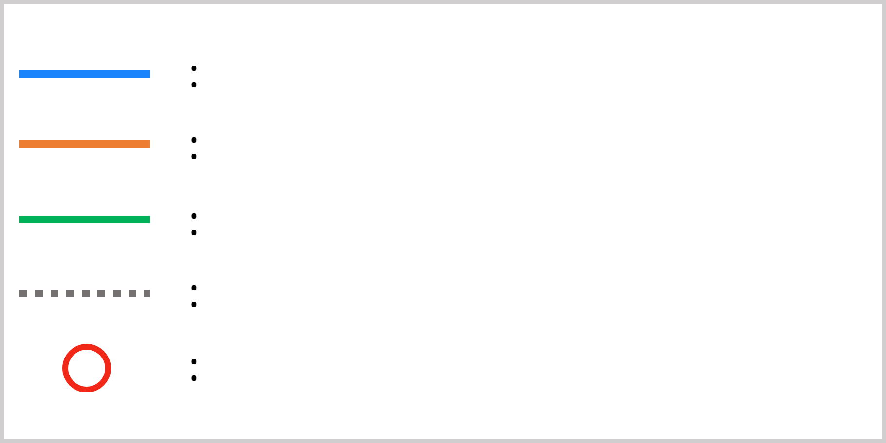
Très petits faiseurs
• À la fin du mois de avril 2026, l'indice d'achats en valeur des très petits faiseurs est inférieur à celui de la période de référence (2021).
• L'indice de prix d'achats est supérieur à celui de la période de référence mais proche de celui de la moyenne nationale.
• Pour finir, l'indice d'achats en volume est inférieur à ceux de la période de référence et de la moyenne nationale.
Indice de prix d'achat
Indice d'achats en volume
Indice d'achats en valeur
Indice national
Avril

Slide 5
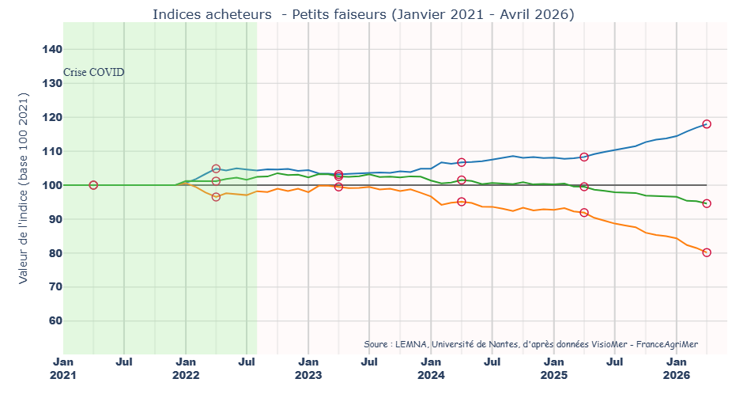
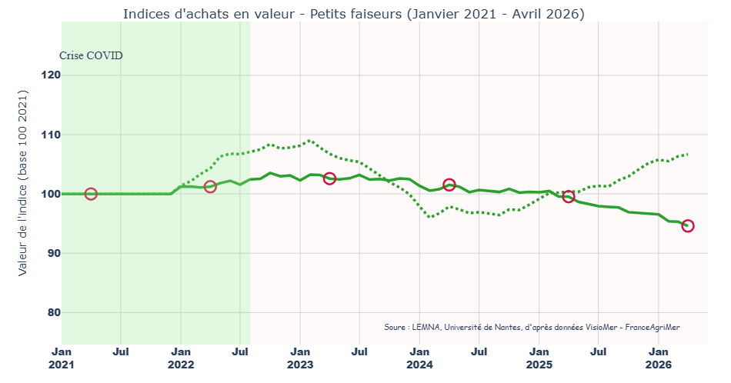
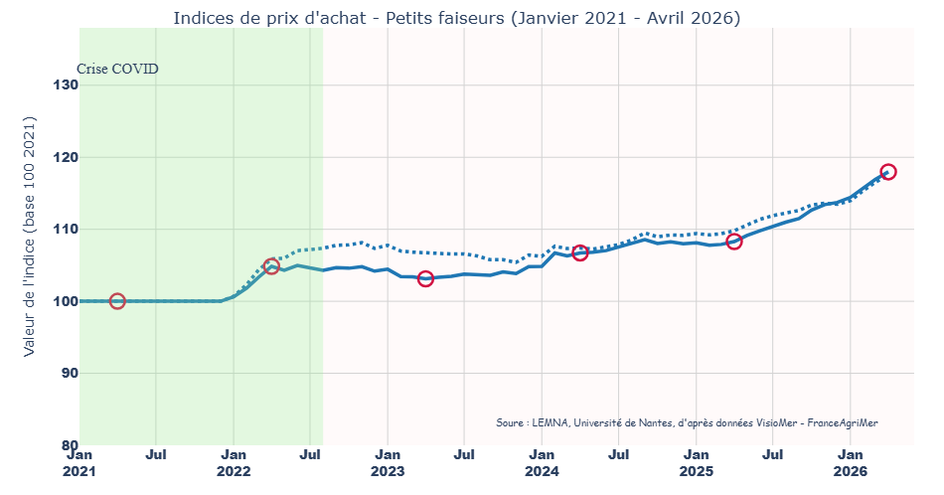
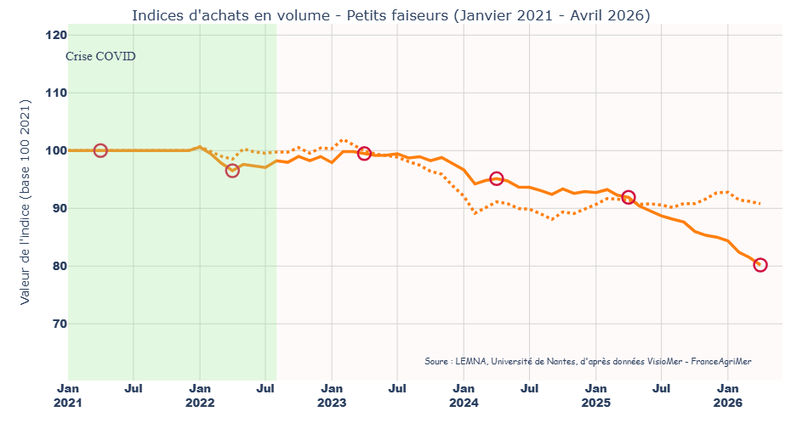
Petits faiseurs
• À la fin du mois de avril 2026, l'indice d'achats en valeur des petits faiseurs est inférieur à celui de la période de référence (2021).
• L'indice de prix d'achats est supérieur à celui de la période de référence mais proche de celui de la moyenne nationale.
• Pour finir, l'indice d'achats en volume est inférieur à ceux de la période de référence et de la moyenne nationale.
Indice de prix d'achat
Indice d'achats en volume
Indice d'achats en valeur
Indice national
Avril

Slide 6
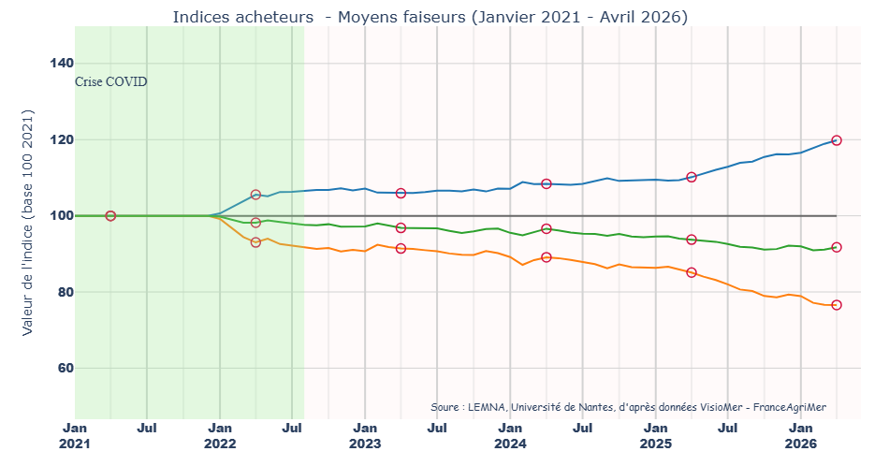
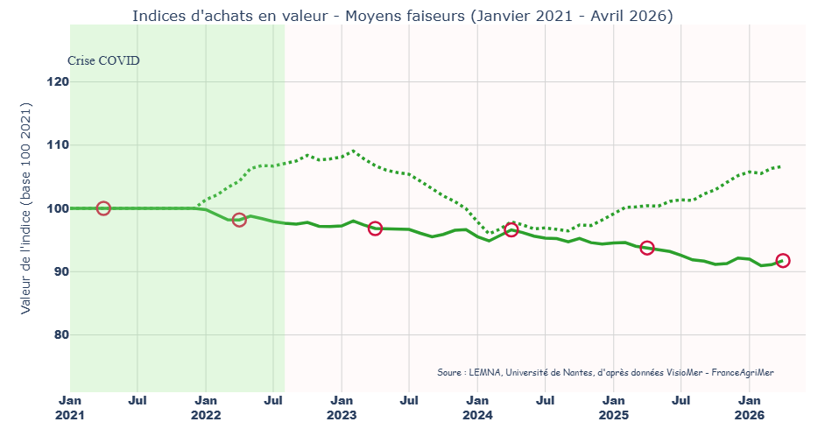
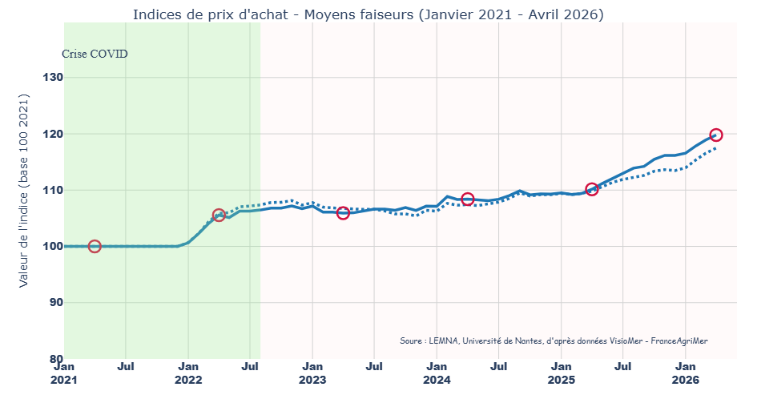
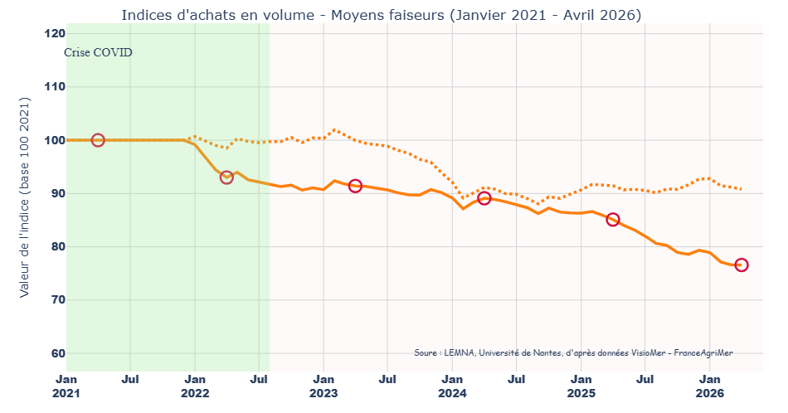
Moyens faiseurs
• À la fin du mois de avril 2026, l'indice d'achats en valeur des moyens faiseurs est inférieur à celui de la période de référence (2021).
• L'indice de prix d'achats est supérieur à celui de la période de référence mais proche de celui de la moyenne nationale.
• Pour finir, l'indice d'achats en volume est inférieur à ceux de la période de référence et de la moyenne nationale.
Indice de prix d'achat
Indice d'achats en volume
Indice d'achats en valeur
Indice national
Avril

Slide 7
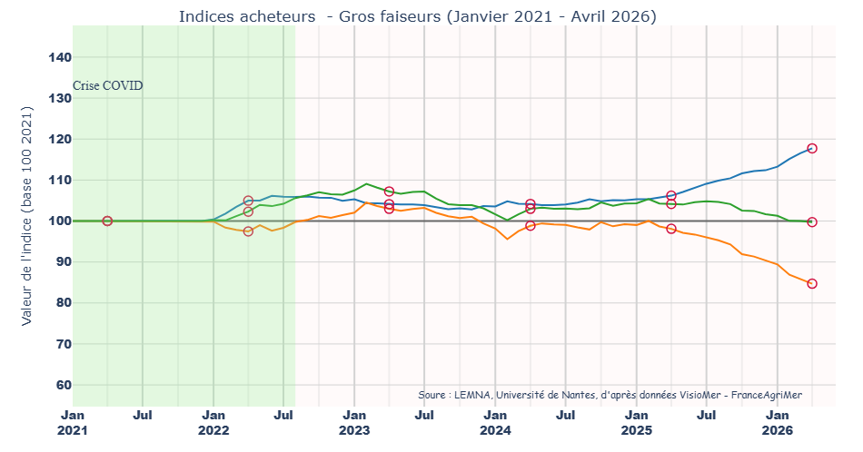
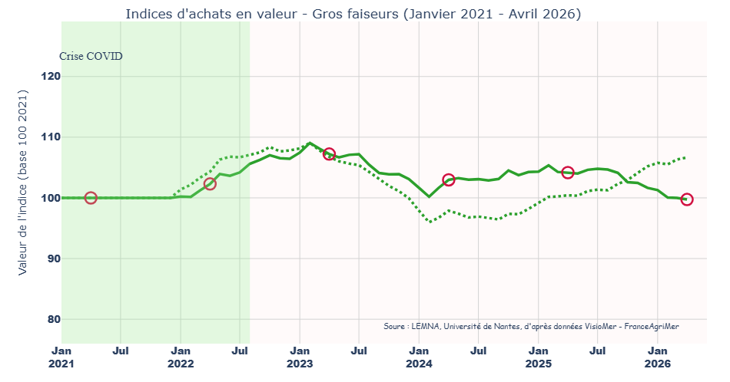
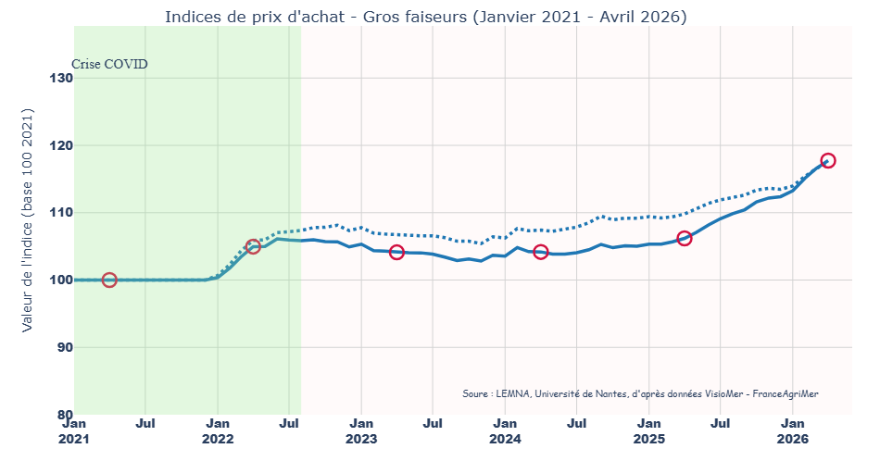
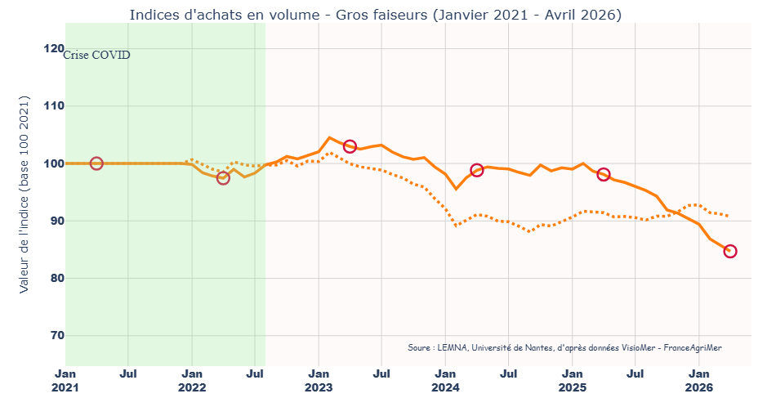
Gros faiseurs
• À la fin du mois de avril 2026, l'indice d'achats en valeur des gros faiseurs est proche de celui de la période de référence (2021).
• L'indice de prix d'achats est supérieur à celui de la période de référence mais proche de celui de la moyenne nationale.
• Pour finir, l'indice d'achats en volume est inférieur à ceux de la période de référence et de la moyenne nationale.
Indice de prix d'achat
Indice d'achats en volume
Indice d'achats en valeur
Indice national
Avril

Slide 8
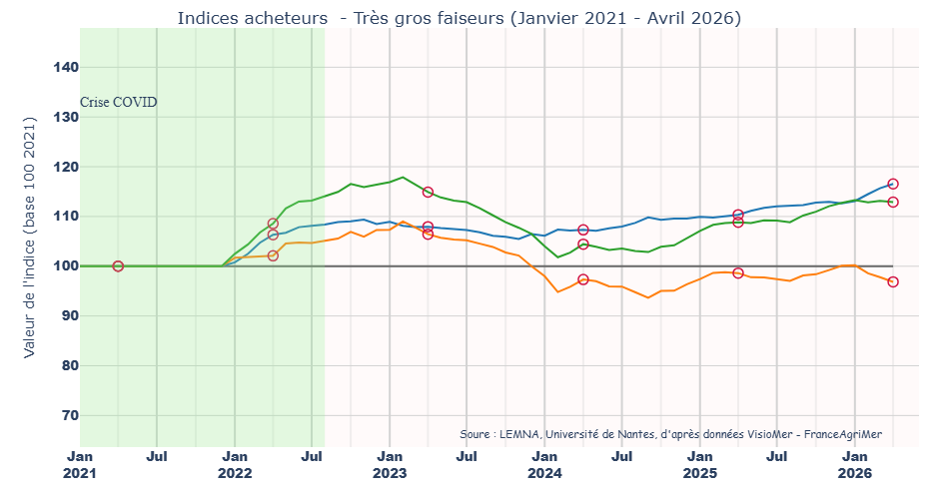
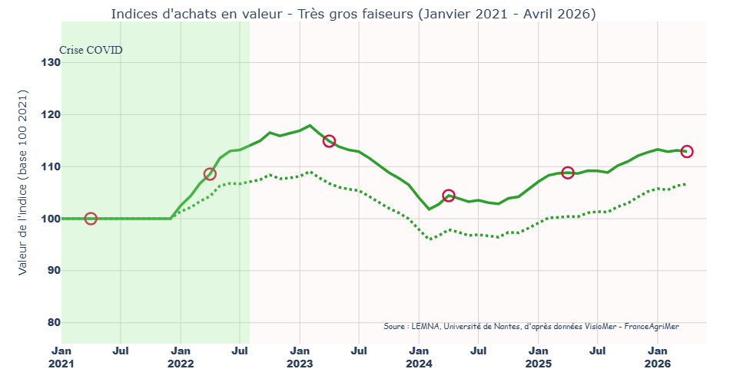
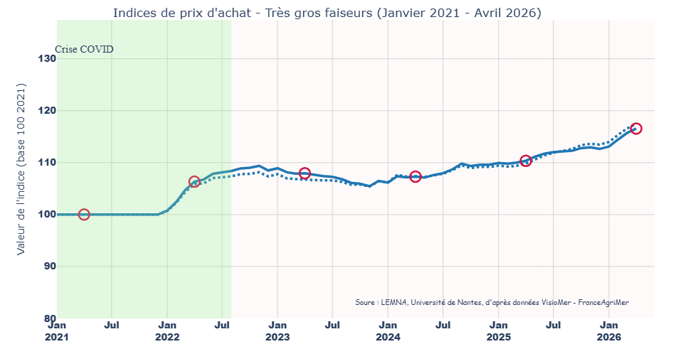
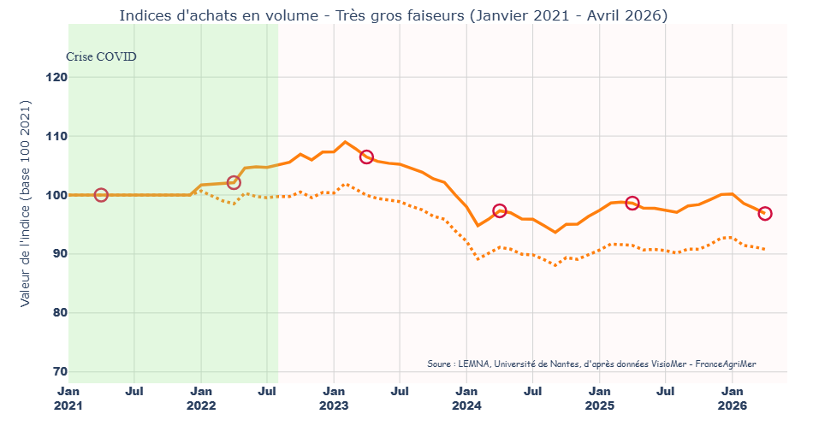
Très gros faiseurs
• À la fin du mois de avril 2026, l'indice d'achats en valeur des très gros faiseurs est supérieur à celui de la période de référence (2021).
• L'indice de prix d'achats est supérieur à celui de la période de référence mais proche de celui de la moyenne nationale.
• Pour finir, l'indice d'achats en volume est inférieur à celui de la période de référence mais supérieur à celui de la moyenne nationale.
Indice de prix d'achat
Indice d'achats en volume
Indice d'achats en valeur
Indice national
Avril

